Slide 1
Linguagem Delphi
TDS[p.52], CG[p.51]

Slide 2

Comentários
// Isto é comentário (comenta a linha inteira)
(* Isto é comentário *) (Comenta todo o texto entre os marcadores)
{Isto é comentário} (Comenta todo o texto entre os marcadores)
{$R *.RES} É COMENTÁRIO?

Slide 3
Instruções
CG[p.52
<Instrução>;
As instruções devem ser seguidas por ponto-e-vírgula;
Blocos BEGIN...END (A TODO END CORRESPONDE UM BEGIN???);
END seguido de ponto indica ao compilador o final do programa.

Slide 4
Operadores
CG[p.52]
Atribuição vs. Comparação
  := (Operador de Atribuição);
  = (Operador para testes de igualdade);

Slide 5
Operadores Numéricos
CG[p.63]
+ (Adição);
- (Subtração);
* (Multiplicação);
/ (Divisão de pontos flutuantes);
Div (Divisão Inteira);
Mod (Resto da divisão de inteiros); 5 mod 2 (Retorna 1).

Slide 6
Operadores Relacionais
CG[p.64]
Not (Negação);
And (E lógico);
Or (Ou Lógico);
Xor (Ou Exclusivo);
= , <>, >, <, >=, <=

Slide 7


Estruturas de Decisão
CG[p.53]
If Then Else
  Bloco de comandos dentro do If ou do Else é obrigatório o uso de Begin.. End;
  Antes do Else NUNCA se usa (;);
Case Of
  Exige um (END;) obrigatório, independente de (Begin);
  Também possui a cláusula (Else);
  Também suporta blocos de comandos separados por Begin..end

Slide 8
If Then Else
CG[p.54]
if <expressão lógica> then
begin
<sentença de código>;
<sentença de código>;
<sentença de código>
end
else if <expressão lógica> then
<sentença>
else
<sentença>;

Slide 9
Case Of
CG[p.55]
case <variável> of
<valor> : <sentença>;
<valor> : begin
<sentença>;
<sentença>;
end;
else
<sentença>;
end;

Slide 10
Estruturas de Loop
CG[p.55]
While Do
For Do
Repeat Until
Break e Continue

Slide 11
While Do
CG[p.57]
while <expressão lógica> do
<sentença de código>;
i := 10;
while i > 0 do
begin
i := i - 1;
ShowMessage(‘Percorrendo o loop novamente!’)
end;

Slide 12
For Do
CG[p.56]
for <var. controle> := <inicial> to <final > do
<sentenças>;
  for i := 10 downto -10 do
  if i > 0 then
  ShowMessage(‘Loop de números positivos’ )
  else if i < 0 then
  ShowMessage(‘Loop de números negativos’ )
  else
ShowMessage( ‘Exatamente Zero’ );

Slide 13
Repeat Until
CG[p.57]
repeat
<sentença>;
<sentença>;
<sentença>;
until <expressão lógica>;
j := 0;
repeat
j := j + 1;
ShowMessage(‘looping’)
until j >= 10;

Slide 14
Break e Continue
CG[p.57]
i := 8;
while i < 10 do
begin
Dec(i);
if i <= 0 then
break;
if i < 5 then
continue;
ShowMessage
('número maior ou igual a 5:');
end; // while
ShowMessage('Estamos após o Loop');

Slide 15
Tipos de Dados
CGp.58]
Numéricos
Char – um único caractere
String – AnsiString vs ShortString
Boolean – retorno True ou False
Ponteiros – endereços para estruturas de memória
Tipos Definidos pelo Usuário – conjuntos
Subtipos – subconjuntos dos tipos criados pelo usuário

Slide 16
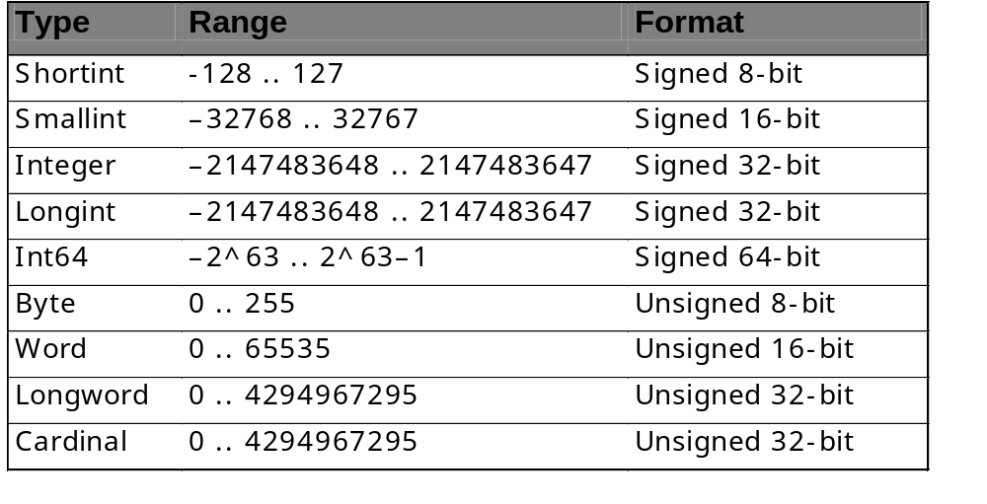
Tipos Numéricos Ordinais
CG[p.58]

Slide 17
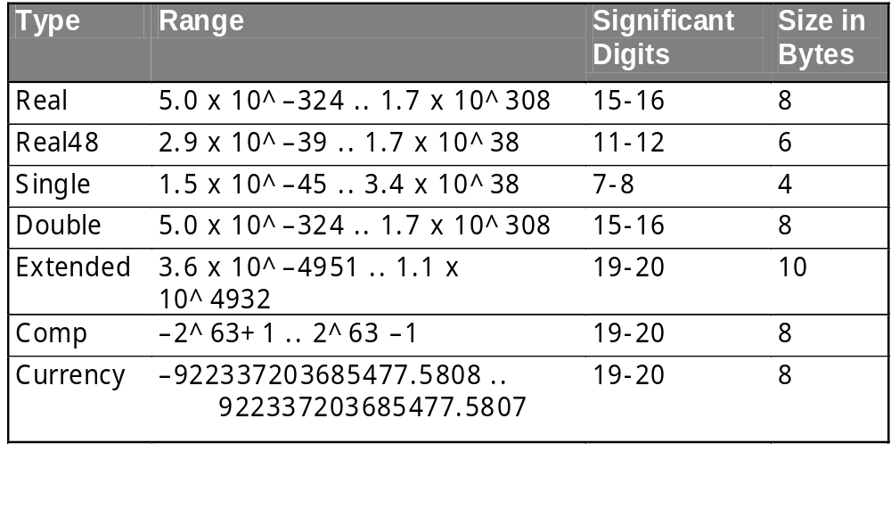
Numéricos Reais
CG[p.58]

Slide 18
Tipos Personalizados
CG[p.61]
type
TCores = (Azul, Verde, Vermelho);
TNumeros = 1..100;
TMinhasCoresFavoritas = (Green, Red);
var
Cor : TCores;
//Valores válidos para Cor
Cor := Azul;
Cor := Verde;
Cor := Vermelho;

Slide 19
Variants
CG[p.62]
São essencialmente variáveis que assumem diferentes tipos dinamicamente.
Dois valores especiais:
  Null: possui um tipo de dado desconhecido (null)
  Unassigned: variável ainda não recebeu valor nenhum; está vazia.
  procedure TForm1.Button1Click(Sender: TObject);
  var
  x : variant;
  begin
  x := 13;
  x := 'Hello, world';
  MessageDlg(x, mtConfirmation, mbYesNoCancel,0);
  end;

Slide 20
Estrutura de Dados
Arrays
Sets
Records

Slide 21
Arrays
CG[p.60]
Estáticos vs Dinâmicos: primeira posição (Zero)
Dinâmicos:
  Não possuem tamanho fixo
  Memória alocada quando os valores são atribuídos a seus elementos
  Função SetLength: outra forma de alocação de memória
procedure TForm1.Button1Click(Sender: TObject);
var
x : array [1..10] of Integer;
i : Integer;
begin
for i := 1 to 10 do
x[i]:= i;
end;

Slide 22
Sets
CG[p.61]
Representam um tipo nativo do Object Pascal
Somente valores Ordinais
Exemplos:
  Propriedade VisibleButtons do DBNavigator
  Propriedade Style de Font
Type
TMaiusculas = set of Char;
Var
Maiusculas : TMaiusculas;
Begin
Maiusculas := [‘A’ .. ‘Z’]

Slide 23
Records
CG[p.61]
type
TCliente = record
Codigo : Integer;
Nome,Cidade,Estado : string;
end;
var
Cliente : TCliente;

Slide 24
Records
with Cliente do
begin
Codigo := 2008;
Nome := ‘Matriz’;
Cidade := ‘Rio de Janeiro’;
Estado := ‘RJ’;
end;

Slide 25
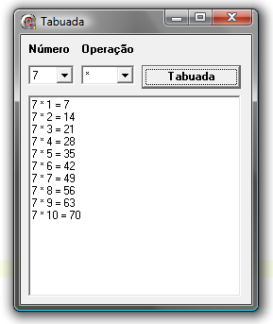
Exercício 1: Tabuada
TDS[p.65]

Slide 26
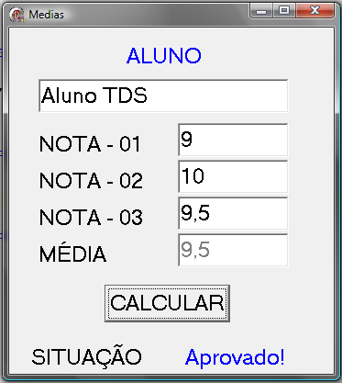
Exercício 2: Média
TDS[p.69]

